Slide 1
計算攝影學 期末專題 基於深度學習與 2D人體骨架節點之動作辨識
605415008 林冠翰

Slide 2
目錄 (1/2)
Motivation
Introduction
Dataset
Method
2D Skeleton extraction
Action prediction
Experimental environment
Experimental result
Off-line demo

Slide 3
目錄 (2/2)
On-line system
No person in scenario
Rule for alarm decision
On-line demo
Discussion
Conclusion
Reference

Slide 4
Motivation
因高齡化社會的來臨，目前長照機構的服務人員不足以因應高齡人口的成長，因此欲開發一套居家照護的安全警示系統，目的在使一個人在家時若發生意外導致昏迷時，可以及時被發現並救治，以避免連治療黃金時間錯失的狀況。

Slide 5
Introduction
目前的安全警示系統目標在於透過深度學習與2D人體骨架節點的特徵資訊，來作動作辨識，此動作都定義為與跌倒相關的動作(站立、走路、跌倒、躺平、起身)，得到動作辨識的結果後，再透過分析跌倒時動作發生的特性，來決定是否要發出警示。
對於使用dataset獲得的研究成果，轉換為可以直接使用webcam來作連動，使其更具應用性。

Slide 6
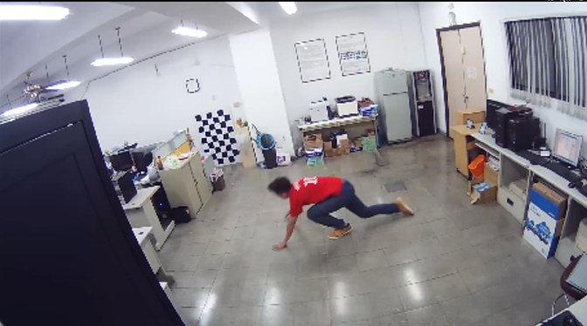
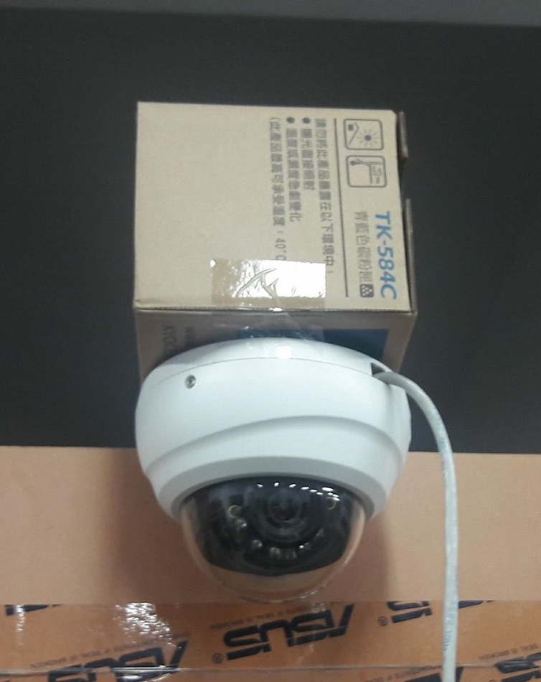

Dataset
使用自己拍攝的影片，內容大多是從畫面外走入畫面內後跌倒並爬起來的影片，以Ipcam拍攝並模擬監視器視角來拍攝。
實驗中擷取了多個跌倒片段中總共11600張frame，來分成1450個sample作為dataset。(LSTM的每個sample為8張frame，因此$1450×8=11600$)
Input image (1920x1080)
IPcam

Slide 7
Method
Step1 – 2D skeleton Extraction
Step2 – Action prediction

Slide 8
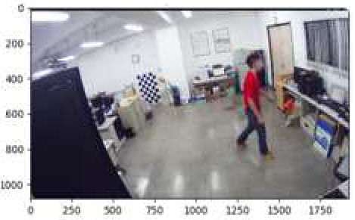
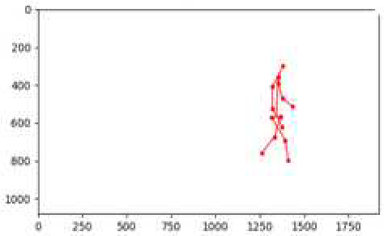
Step1 – 2D skeleton Extraction (1/2)
我們選擇使用人體2D的骨架節點x-y位置作為特徵，將用於step2中的動作辨識，因此在step1中，需要先將dataset中的11600張frame先經過一個CNN的模型來找出骨架點位置。
Input frame
CNN
Skeleton Pose Estimation
Skeleton Pose Estimation
Spatial features [ 14 joints ]
X-Y coordinates
1920x1080x3

Slide 9
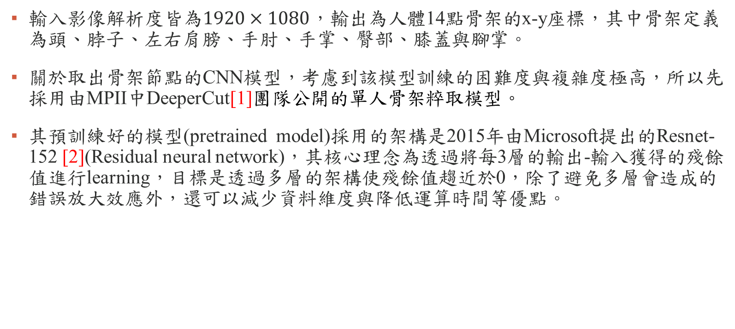
Step1 – 2D skeleton Extraction (2/2)
輸入影像解析度皆為$1920×1080$，輸出為人體14點骨架的x-y座標，其中骨架定義為頭、脖子、左右肩膀、手肘、手掌、臀部、膝蓋與腳掌。
關於取出骨架節點的CNN模型，考慮到該模型訓練的困難度與複雜度極高，所以先採用由MPII中DeeperCut[1]團隊公開的單人骨架粹取模型。
其預訓練好的模型(pretrained model)採用的架構是2015年由Microsoft提出的Resnet-152 [2](Residual neural network)，其核心理念為透過將每3層的輸出-輸入獲得的殘餘值進行learning，目標是透過多層的架構使殘餘值趨近於0，除了避免多層會造成的錯誤放大效應外，還可以減少資料維度與降低運算時間等優點。

Slide 10
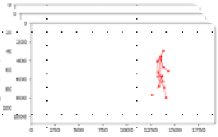
Step2 – Action prediction(1/3)
Step2中，我們蒐集連續8個frame中的8組骨架作為一組training sample，並使其output出一個動作辨識結果。
8 frames
RNN
5 Classes
Action Recognition
Predicted Output
[ Standing,
Walking,
Falling,
Lying,
Rising ]
As an Input Sequence
Using LSTM for State Cell

Slide 11
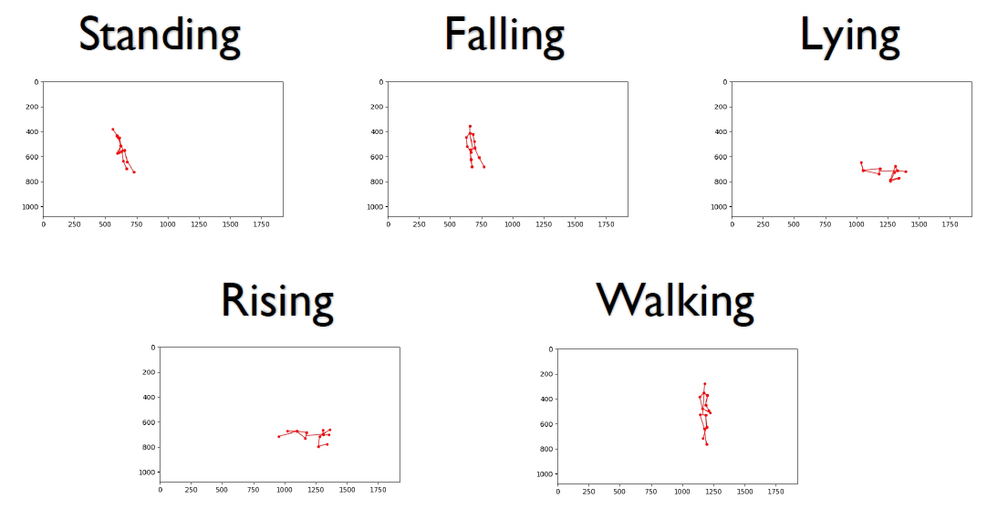
Step2 – Action prediction (2/3)
我們將動作分為5類，皆是跌倒時可能發生的動作，分別為站立、行走、跌倒、躺平與起身。

Slide 12
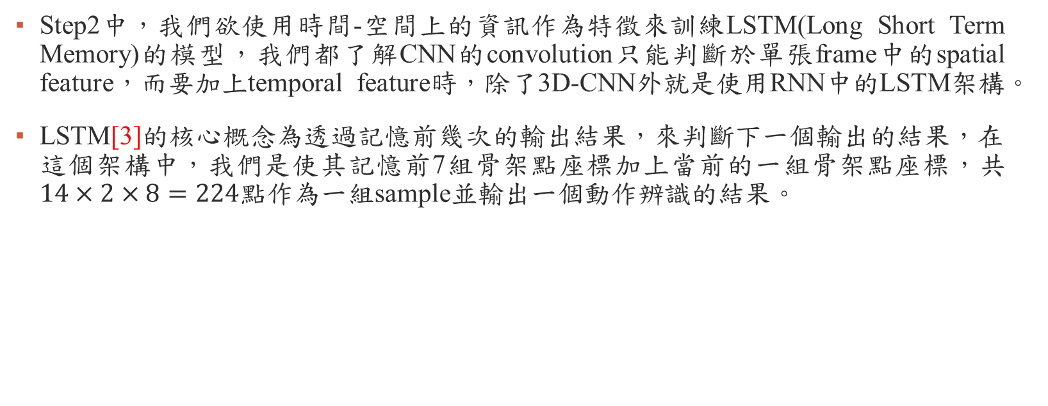
Step2 – Action prediction (3/3)
Step2中，我們欲使用時間-空間上的資訊作為特徵來訓練LSTM(Long Short Term Memory)的模型，我們都了解CNN的convolution只能判斷於單張frame中的spatial feature，而要加上temporal feature時，除了3D-CNN外就是使用RNN中的LSTM架構。
LSTM[3]的核心概念為透過記憶前幾次的輸出結果，來判斷下一個輸出的結果，在這個架構中，我們是使其記憶前7組骨架點座標加上當前的一組骨架點座標，共$14×2×8=224$點作為一組sample並輸出一個動作辨識的結果。

Slide 13
Experimental environment
使用硬體 :
攝影機 : Ipcam (off-line)、Webcam (Logitech C910) (on-line)
顯示卡 : Nvidia GTX 1060 6G
處理器 : Intel i7-3770
使用軟體 :
程式語言 : python
函式庫 : OpenCV(控制webcam)、tensorflow(CNN架構)
撰寫環境 : pycharm

Slide 14
Experimental result (1/5)
將1450個samples分為800個training、255個validation和250個testing samples。
透過調整其Learning rate與經過幾個epoch時會得到較好的結果。
最後對最好的參數結果進行6次的cross validation來驗證其結果是否穩定。

Slide 15
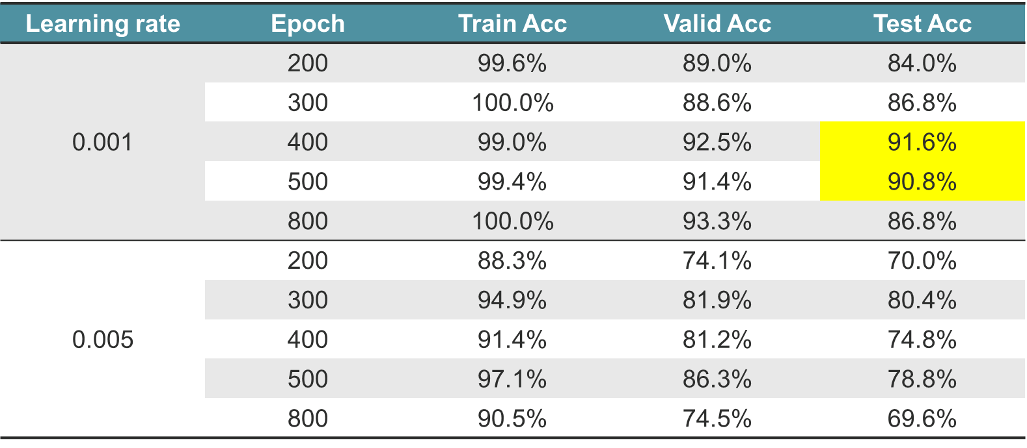
Experimental result (2/5)

Slide 16
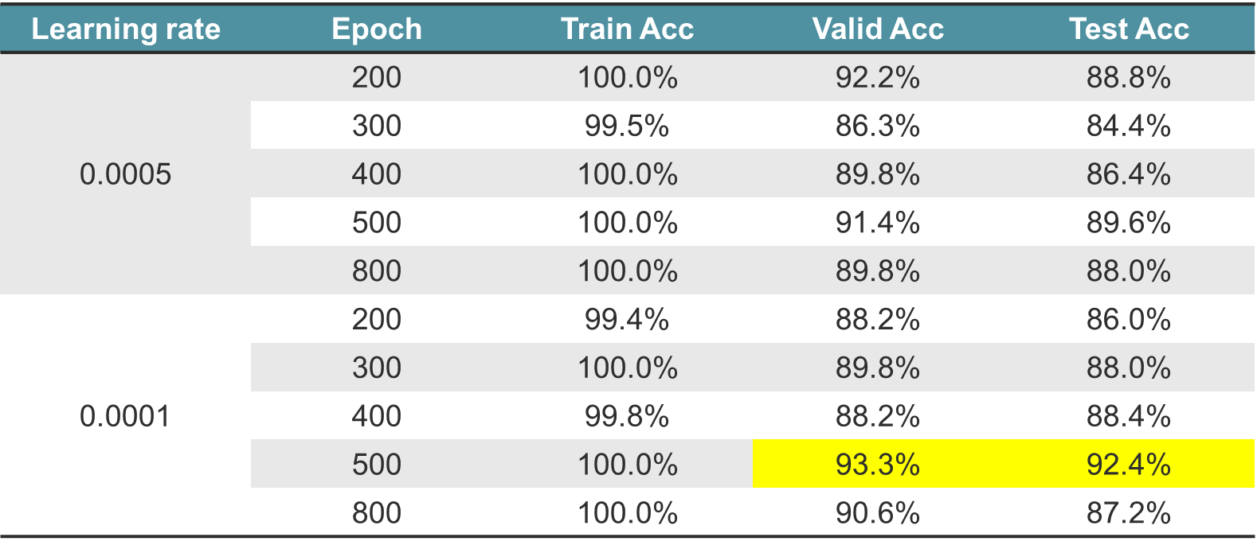
Experimental result (3/5)

Slide 17
Experimental result (4/5)
從上面4組數據中，我們觀察到在Learning rate = 0.0001、Epoch = 500時，可以得到最好的Test accuracy為92.4%，因此採用這組參數進行來作6次的cross validation並計算其平均準確率。

Slide 18
Experimental result (5/5)
Epoch | Learning rate | Test Accuracy
500 | 0.0001 | 92.4%
 |  | 88.4%
 |  | 89.2%
 |  | 92.8%
 |  | 88.8%
 |  | 87.6%
Average Test Accuracy |  | 89.9%

Slide 19
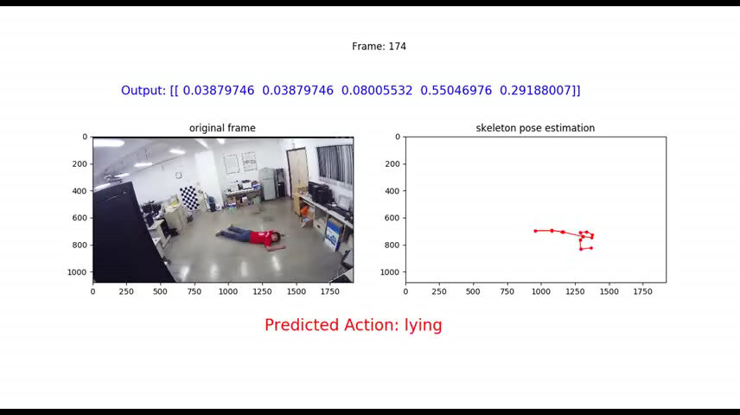
Off-line demo

Slide 20
On-line system
接下來我們想將系統轉變為可以直接從Webcam擷取影像並得到結果， 遇到以下兩個問題：
No person in scenario
Rule for alarm decision

Slide 21
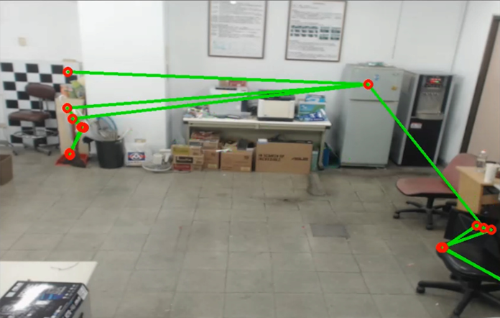
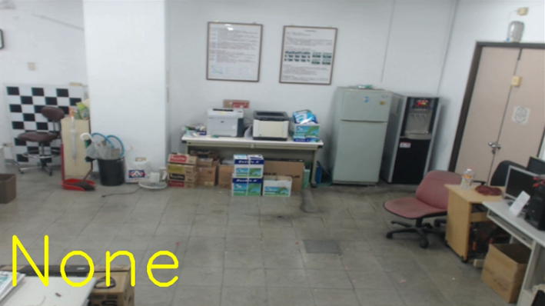

No person in scenario
使用Webcam開啟程式後我發現，常常會有狀況是畫面中沒有人，但CNN模型仍會輸出一組機率最高的骨架模型，此時我們會發現該組骨架是錯誤的，當然也不能放入step2的資料中。
因此增加了一個判斷骨架是否正確的方式，我們計算每個節點與骨架中心的距離總和來作為依據，透過觀察該數值作為閥值，來簡略的判斷該骨架是否正確。

Slide 22
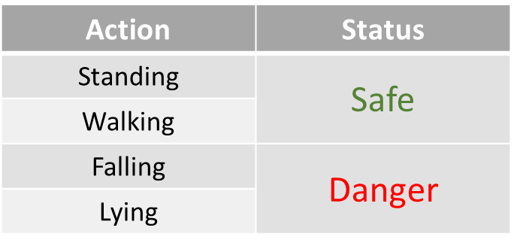
Rule for alarm decision (1/2)
我們發現了[4]中使用SVM來整理輸出的結果，作為是否要發出警示的依據，因此決定設計一個decision rule來觀察在何種情況下要發出alarm。
我們將輸出的結果做以下的定義 :

Slide 23
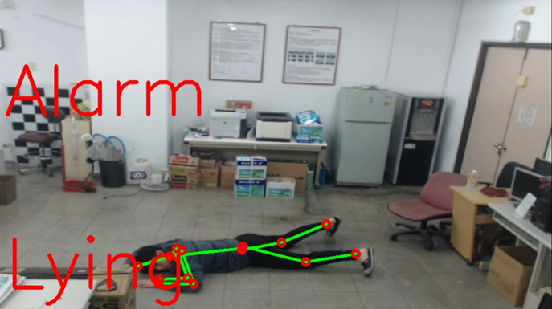
Rule for alarm decision (2/2)
我們會存取最新的20個輸出結果，若20個結果中有14個皆為Danger status，那我們會發出警示提醒前往救助，但若畫面中的人很快的自行爬起，我們設定如果最新的10個結果內，包含6個以上的Safe status，那就會將警示解除。

Slide 24
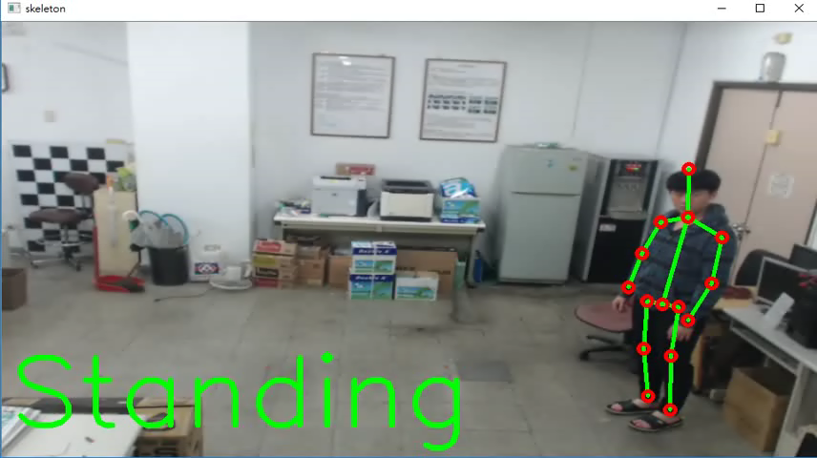
On-line demo

Slide 25
Discussion
在觀看On-line的結果時，發現很多的狀況，而我大致上歸結於兩種原因:
攝影機視角的不佳
攝影機視角的改變

Slide 26
Discussion
對於後來的On-line demo中，我認為使用webcam的view angle不夠大，導致取得的影像與原本訓練Step1使用的CNN模型的影像有差別，造成骨架會錯誤或不穩定，也有可能是原本訓練CNN模型的影像沒有包含躺平姿勢的影像，造成在人物躺在地上時骨架錯誤，但使用在Ipcam時又不會發生錯誤的狀況。
第二個問題是動作預測的錯誤，我在訓練LSTM模型時，可以發現視角與Webcam的視角不同，所以骨架取出來的資訊會有落差，而且Ipcam的視角有些許的魚眼效果，造成兩台攝影機拿到的影像不是一樣的。
另一方面，我的dataset的Fps是30，而on-line版本因為需先及時得到骨架結果才能做step2的動作預測，造成Fps只剩下8，變成On-line版本取得的data與dataset差異度太大，才會造成在實作時，On-line system的效果反而變得不太理想。

Slide 27
Conclusion
經過這次的經驗後，我將來在設計系統時應該要考慮到更多關於適應性上的問題，避免造成這次出現的情況，僅管在相同場景，但改變了攝影機與視角後結果就相差甚多。

Slide 28
Reference
[1] Leonid Pishchulin, Eldar Insafutdinov, Siyu Tang, Bjoern Andres, Mykhaylo Andriluka, Peter Gehler, Bernt Schiele, “DeepCut: Joint Subset Partition and Labeling for Multi Person Pose Estimation”, CVPR2016
[2] Kaiming He, Xiangyu Zhang, Shaoqing Ren, Jian Sun, “Deep Residual Learning for Image Recognition”, CVPR2016
[3] RNN以及LSTM的介紹, https://read01.com/zh-tw/BaBkem.html#.Wk9cglXXZhF
[4] Fouzi Harrou, Nabil Zerrouki, Ying Sun, and Amrane Houacine, ” Vision-Based Fall Detection System for Improving Safety of Elderly People”, IEEE 2017 Journals & Magazines Volume: 20, Issue: 6 Pages: 49 - 55

